Slide 1











Chào mừng quý thầy cô
về thăm lớp
PHÂN MÔN: CHÍNH TẢ

Slide 2

Ôn bài cũ

Slide 3
Chính tả (Nghe - viết)
Cánh cam lạc mẹ

Slide 4
Hướng dẫn học sinh nghe – viết

Slide 5
Cánh cam đi lạc mẹ Bọ dừa dừng nấu cơm
Gió xô vào vườn hoang Cào cào ngưng giã gạo
Giữa bao nhiêu gai góc Xén tóc thôi cắt áo
Lũ ve sầu kêu ran. Đều bảo nhau đi tìm.
Chiều nhạt nắng trắng sương Khu vườn hoang lặng im
Trời rộng xanh như bể Bỗng râm ran khắp lối
Tiếng cánh cam gọi mẹ Có điều ai cũng nói :
Khản đặc trên lối mòn. Cánh cam về nhà tôi.

Slide 6
- Chú cánh cam rơi vào hoàn cảnh như thế nào?
Chú bị lạc mẹ, đi vào vườn hoang. Tiếng cánh cam lạc mẹ khản đặc trên lối mòn.
- Những con vật nào đã giúp cánh cam?
Bọ dừa, cào cào, xén tóc
- Bài thơ cho em biết điều gì?
Cánh cam lạc mẹ nhưng được sự yêu thương, che chở của bạn bè.

Slide 7
Tìm các từ khó, dễ lẫn khi viết
vườn hoang
xô vào
trắng sương
khản đặc
râm ran

Slide 8
Học sinh nghe- viết

Slide 9
Hướng dẫn học sinh làm bài tập

Slide 10
2. Tìm chữ cái thích hợp với mỗi ô trống: a) r, d hay gi?
Giữa cơn hoạn nạn
Một chiếc thuyền □a đến ữa □òng sông thì bị □ò.Chỉ trong nháy mắt, thuyền đã ngập nước.
Hành khách nhốn nháo, hoảng hốt, ai nấy □a sức tát nước, cứu thuyền. □uy chỉ có một anh chàng vẫn thản nhiên, coi như không có chuyện gì xảy □a. Một người thấy vậy, không □ấu nổi tức □ận, bảo:
- Thuyền sắp chìm xuống đáy sông □ồi, sao anh vẫn thản nhiên vậy?
Anh chàng nọ trả lời:
- Việc gì phải lo nhỉ? Thuyền này đâu có phải của tôi !

Slide 11
2. Tìm chữ cái thích hợp với mỗi ô trống: a) r,d hay gi?
Giữa cơn hoạn nạn
Một chiếc thuyền ra đến giữa dòng sông thì bị rò.Chỉ trong nháy mắt, thuyền đã ngập nước.
Hành khách nhốn nháo, hoảng hốt, ai nấy ra sức tát nước, cứu thuyền. Duy chỉ có một anh chàng vẫn thản nhiên, coi như không có chuyện gì xảy ra. Một người thấy vậy, không giấu nổi tức giận, bảo:
- Thuyền sắp chìm xuống đáy sông rồi, sao anh vẫn thản nhiên vậy?
Anh chàng nọ trả lời:
- Việc gì phải lo nhỉ? Thuyền này đâu có phải của tôi !

Slide 12
Dặn dò
Ôn tập:
  Phân biệt âm đầu r/d/gi; âm chính o/ô
Chuẩn bị bài:
  Trí dũng song toàn
  Phân biệt âm đầu r/ d /gi, dấu hỏi/dấu ngã

Slide 13
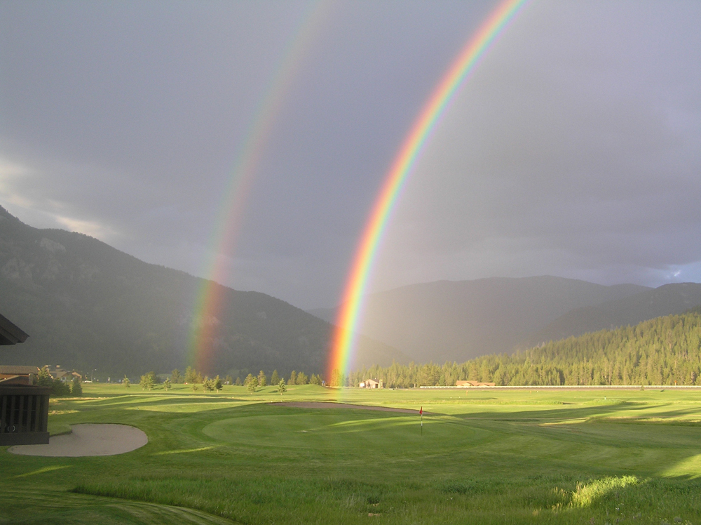


Kính chúc quí thầy cô sức khỏe !
Chúc các em học giỏi !

